Slide 1
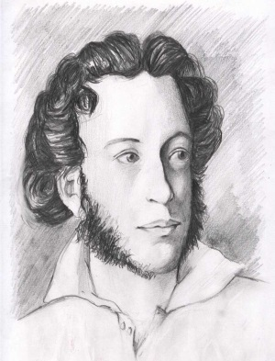
МУНИЦИПАЛЬНОЕ БЮДЖЕТНОЕ ДОШКОЛЬНОЕ ОБРАЗОВАТЕЛЬНОЕ
УЧРЕЖДЕНИЕ КОМБИНИРУЮЩЕГО ВИДА
ДЕТСКИЙ САД №21 «РЯБИНКА»
«Что за прелесть эти сказки…»
ТВОРЧЕСКИ-ПОЗНАВАТЕЛЬНЫЙ, СОЦИАЛЬНО-ЗНАЧИМЫЙ ПРОЕКТ ДЛЯ СТАРШИХ ДОШКОЛЬНИКОВ
Подготовила воспитатель
высшей квалификационной
категории группы старшего
возраста Костенко Л.М.
г. о. Мытищи, 2018-2019 уч. г.

Slide 2
АКТУАЛЬНОСТЬ ПРОЕКТА
«Сказка неотделима от красоты, сказка способствует развитию эстетических чувств, без которых немыслимо благородство души, сердечная чуткость к человеческому счастью, горю, страданию. Благодаря сказке ребёнок познаёт мир не только умом, но и сердцем»…
В.А. Сухомлинский
На важность приобщения детей к красоте родного слова, культуры речи и развития творческих способностей указывали педагоги, психологи, лингвисты (Л.С. Выготский, А.В. Запорожец, А.А. Леонтьев и др).
Детский поэт И. Токмакова называет художественную литературу первоосновой воспитания. Художественная литература формирует нравственные чувства и оценки, нормы поведения и эстетическое восприятие. Произведения литературы способствуют развитию речи, дают готовые языковые формы, которыми впоследствии оперирует ребёнок. При ознакомлении с книгой отчетливо выступает связь речевого и эстетического развития.
Программа М.А. Васильевой «От рождения до школы» ставит ряд целей к образовательной области «Чтение художественной литературы» для детей дошкольного возраста:
формирование у детей интереса и потребности в чтении (восприятии) книг;
приобщение к словесному искусству, развитие художественного, восприятия и эстетического вкуса;
поддерживать активное тяготение дошкольников к книге, развивать интерес и любовь к ней.

Slide 3
.
Анализ современной действительности в нашей стране выявил заметное снижение интереса к чтению из-за того, что телевидение, видео- и аудиотехника, компьютер практически вытеснили книгу из структуры свободного времени детей, во многих семьях книга не значится в приоритетных духовных ценностях.
В преддверии 220-летия со дня рождения А.С. Пушкина в нашем дошкольном образовательном учреждении разработан и реализован проект, актуальность которого продиктована возможностью решения образовательных задач в области «Чтение художественной литературы» применяя универсальные современные технологий (метода проекта, интеграцию образовательных областей), которые соответствуют требованиям Федерального государственного образовательного стандарта дошкольного образования.
Сказки – наиболее любимый ребёнком литературный жанр, имеющий важное значение в развитии дошкольника. А.С. Пушкин и его сказки являются одним из самых ярких первых детских поэтических впечатлений. Пушкинские сказки оказывают большое влияние на эмоциональное развитие детей, развивают эрудицию, воображение, расширяют словарный запас, учат добру и пониманию, они оптимистичны (добро всегда побеждает зло). Кроме того, каждая сказка несёт в себе какой-либо нравственный урок:
«Сказка – ложь, да в ней намёк!
Добрым молодцам урок»

Slide 4
ТИП ПРОЕКТА:
Информационный, творчески-познавательный, социально-ориентированный;
По продолжительности – долгосрочный;
По составу участников – групповой.
УЧАСТНИКИ ПРОЕКТА: педагоги, специалисты ДОУ, воспитанники (5-7 лет) и их родители, работники детской библиотеки г. Мытищи;
ДЛИТЕЛЬНОСТЬ ПРОЕКТА: 3 месяца.
ЦЕЛЬ: Развитие эстетических, познавательных, творческих способностей детей дошкольного возраста посредством ознакомления со сказками А.С. Пушкина, прививать любовь к художественной литературе, родному языку.
ЗАДАЧИ:
Расширять и закреплять знания детей о жизни и творчестве А.С. Пушкина, воспитывать любовь к родной культуре, к книге.
Совершенствовать художественно-речевые навыки, различные виды творческой деятельности и эстетическое воспитание детей посредством сказок А.С. Пушкина.
Создавать условия для реализации самостоятельной творческой деятельности детей и совместно со взрослыми.
Воспитывать любовь, добро, бережное отношение к окружающему миру через сказку;
Развивать элементы творчества, учить использовать прочитанное в других видах деятельности.

Slide 5
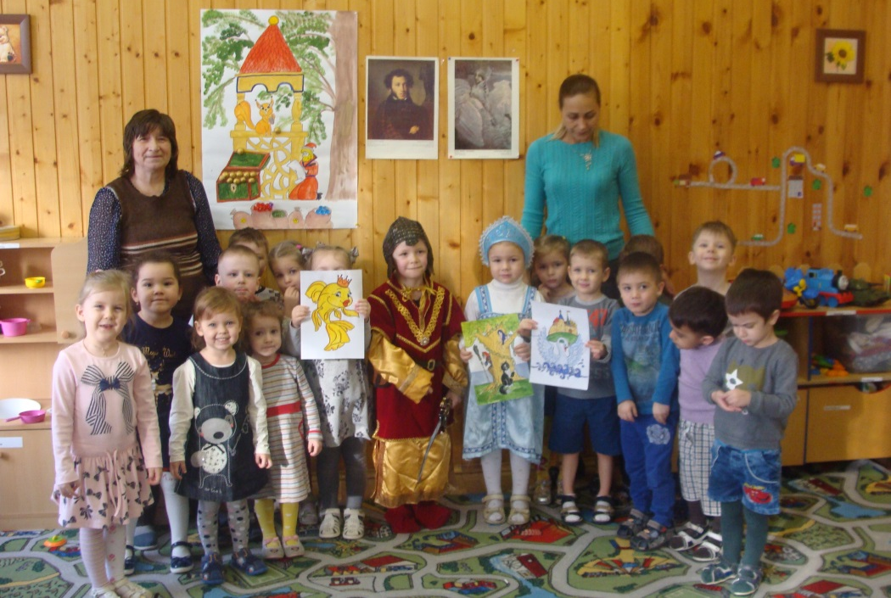
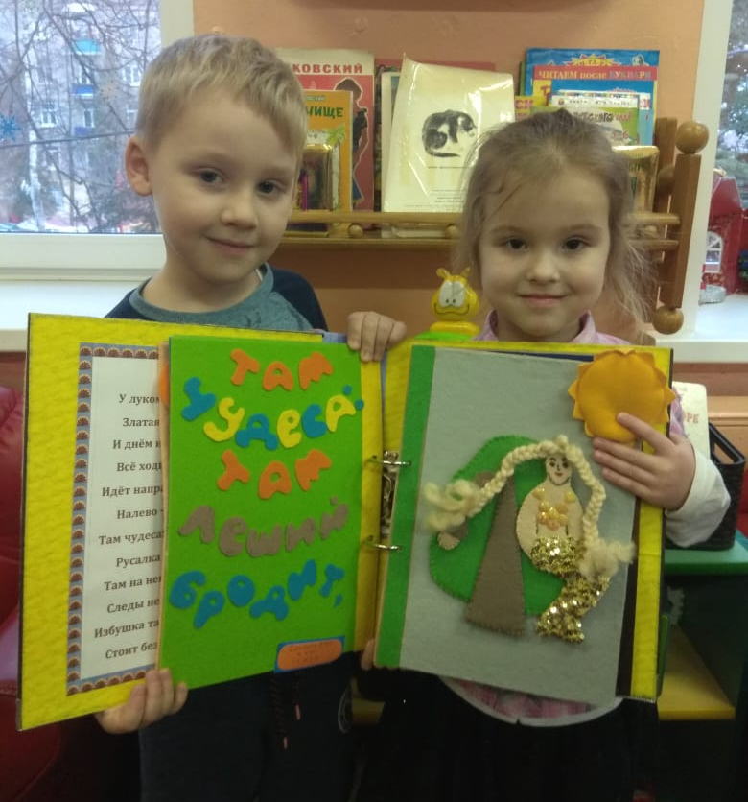
ЗНАЧИМОСТЬ ПРОЕКТА:
У детей развивается целостное восприятие содержаний сказок А.С. Пушкина.
Использование педагогами метода проекта в организации педагогического процесса способствует наиболее успешному усвоению материала у дошкольников.
Участие родителей в создании и реализации проекта пробуждает интерес к познанию самих себя и детей, повышает культурную компетентность в области воспитания дошкольников.

Slide 6
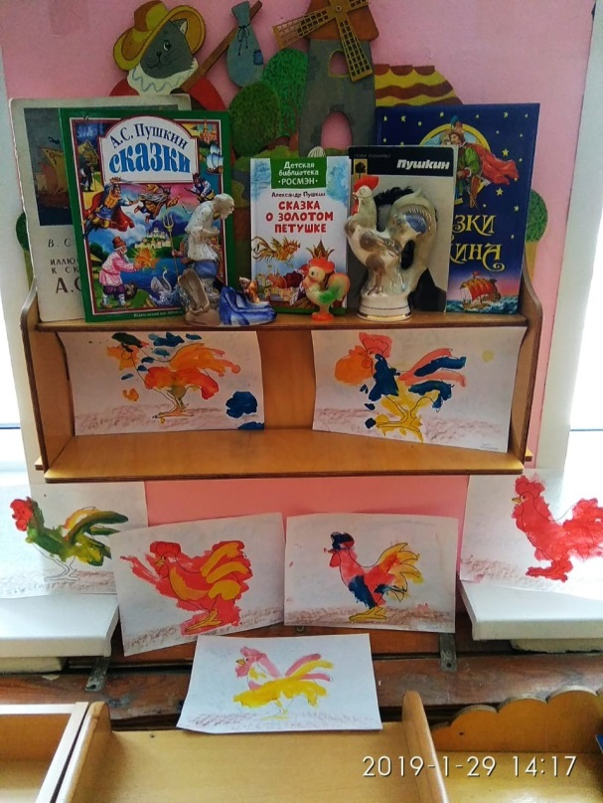
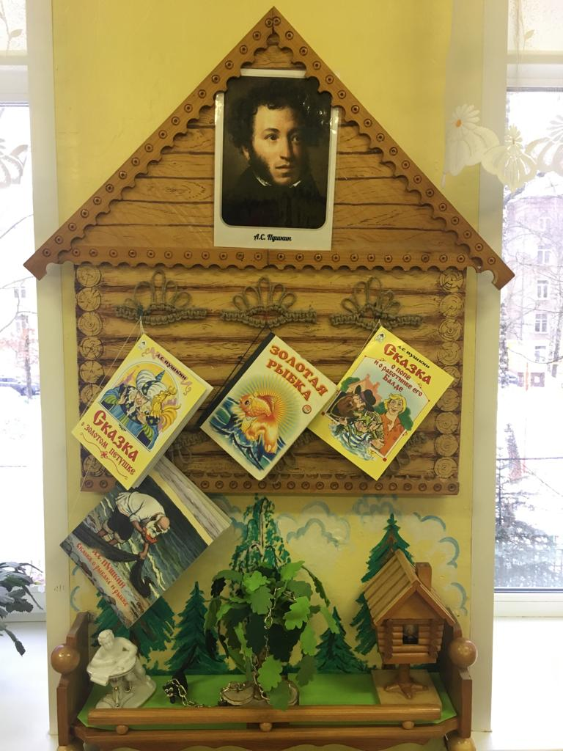
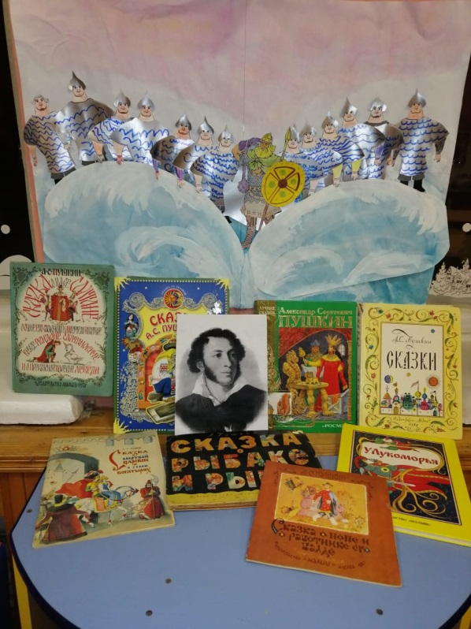
СОДЕРЖАНИЕ ПРОЕКТА
Подготовительный этап:
Обсуждение целей и задач проекта;
Подбор методической, художественной литературы иллюстрированного, музыкального, аудио и видео материалов по теме проекта;
Организация выставки книг с привлечением родителей;
Разработка итоговых мероприятий.
«Наши любимые сказки»
(книжные выставки)

Slide 7
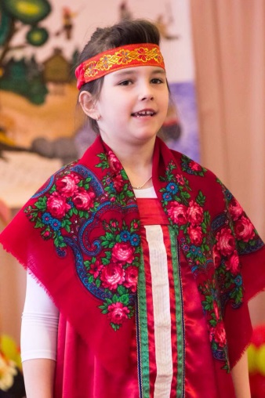
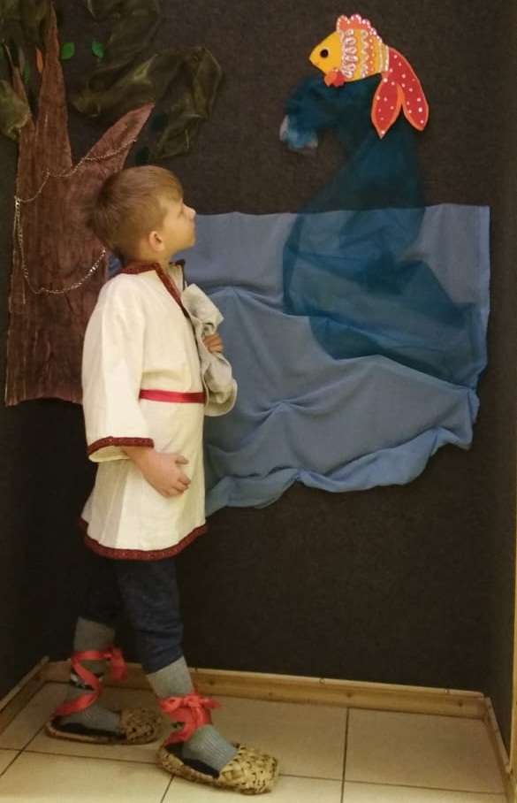
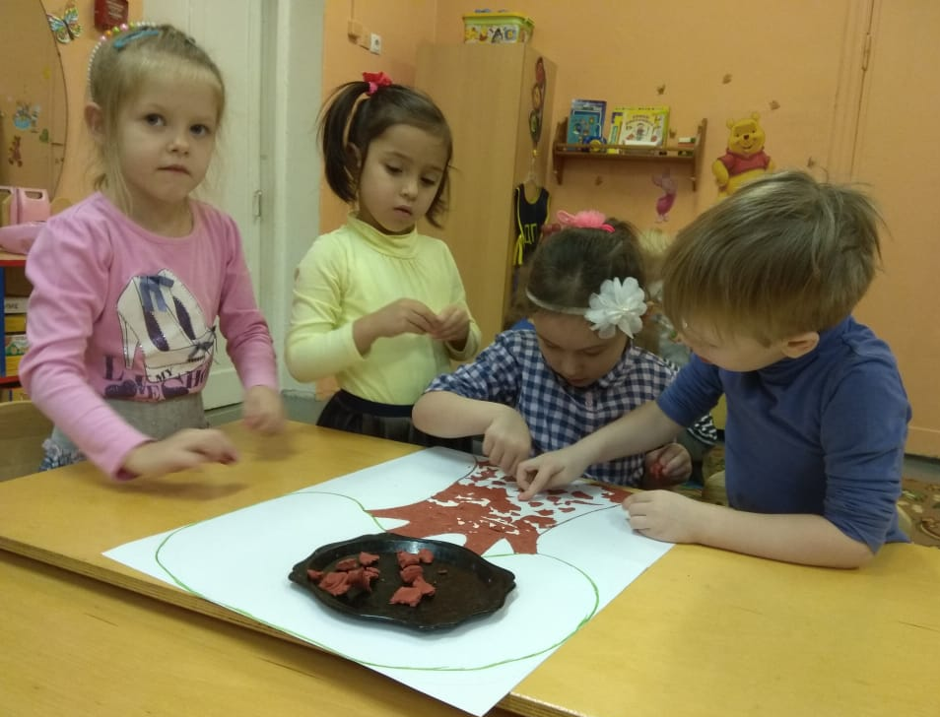
2. Основной этап – непосредственная реализация проекта
Речевое развитие
Чтение сказок А.С. Пушкина;
Беседы и рассказы по прочитанным сказкам;
Заучивание стихотворений А.С. Пушкина;
Различные виды игр -театрализаций.
Художественно-эстетическое развитие
Лепка, пластилинография
Рисование;
Аппликация, ручной труд
Слушание музыки;
Хореографические постановки.

Slide 8
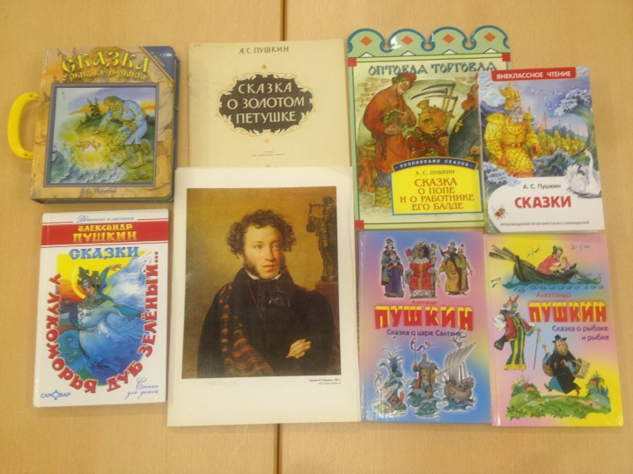
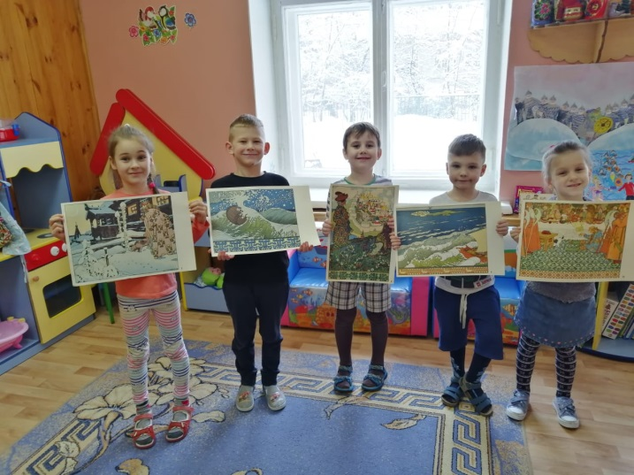
Социально-коммуникативное развитие
Книжная выставка «По сказкам Пушкина»;
Рассматривание портретов А.С. Пушкина;
Рассматривание иллюстраций к сказкам А.С. Пушкина;
Художественно-речевые исполнительские заучивания отрывков из сказок Пушкина;
Речевые подвижные игры;
Дидактические игры;

Slide 9
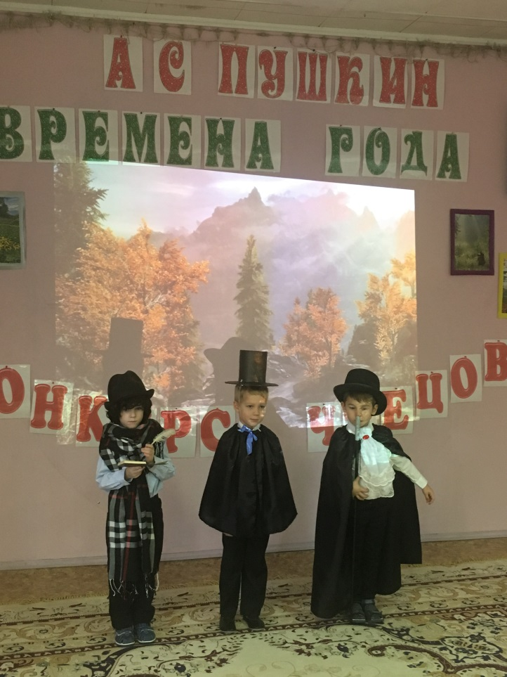
Познание:
Исследовательские работы о жизни А.С. Пушкина;
Оформление информационного стенда к 220-летию поэта;
Целевая экскурсия в городскую детскую библиотеку;
Просмотр мультфильмов по сказкам А.С. Пушкина;
Музыкально-литературный конкурс чтецов «Времена года»;
Игры-театрализации;
Игры с элементами счета по мотивам сказок А.С. Пушкина.

Slide 10
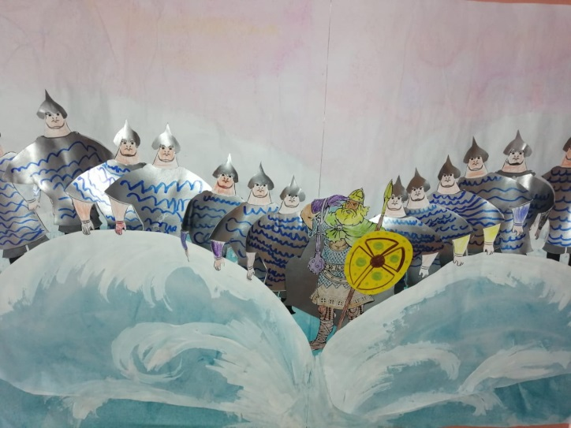
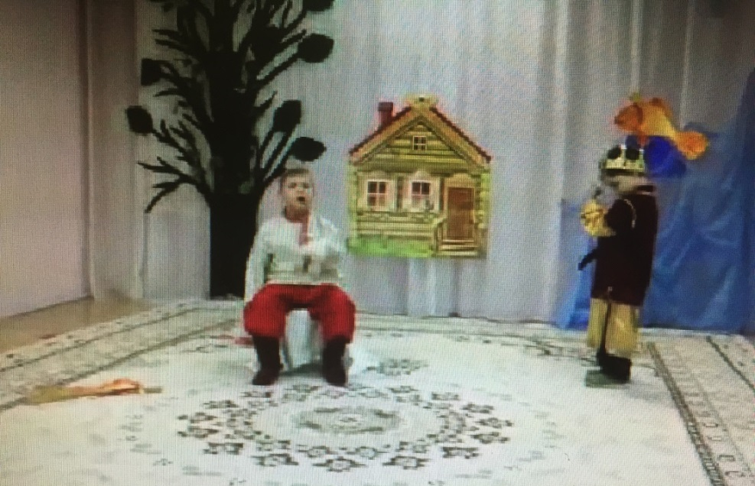
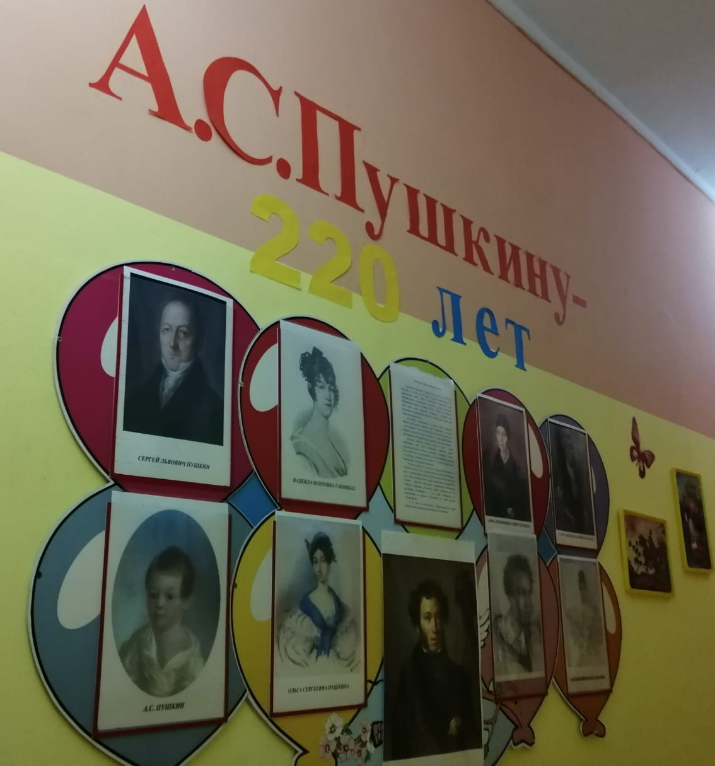
«ЧТО ЗА ПРЕЛЕСТЬ ЭТИ СКАЗКИ»…
Фото- и видеоколлаж

Slide 11
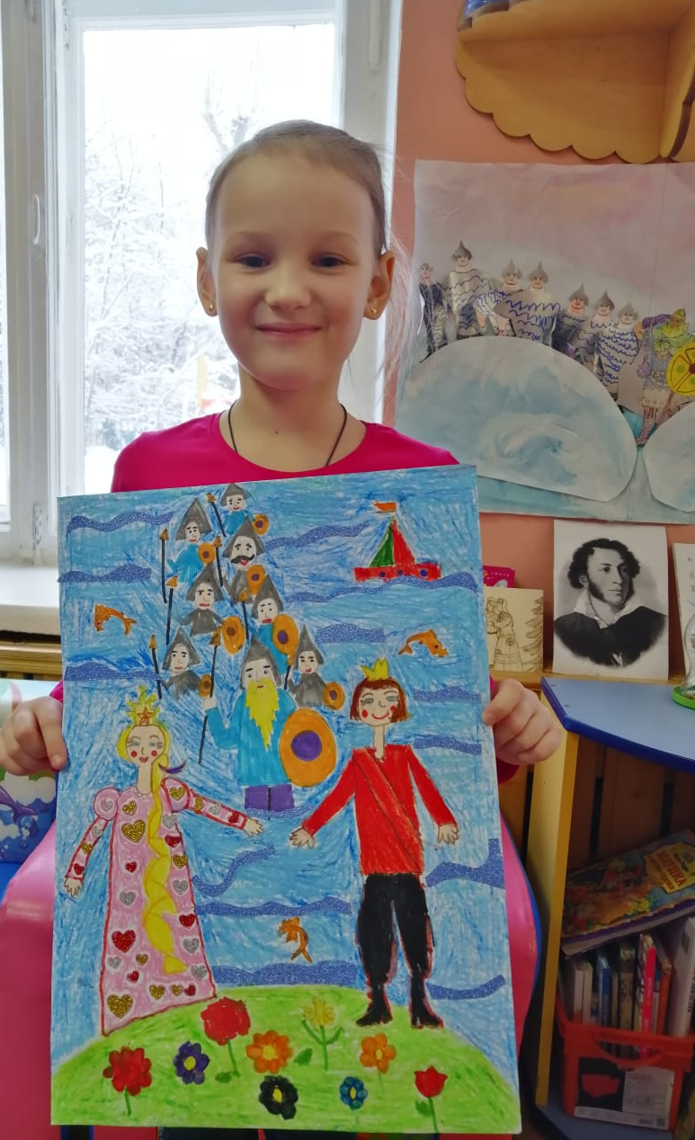
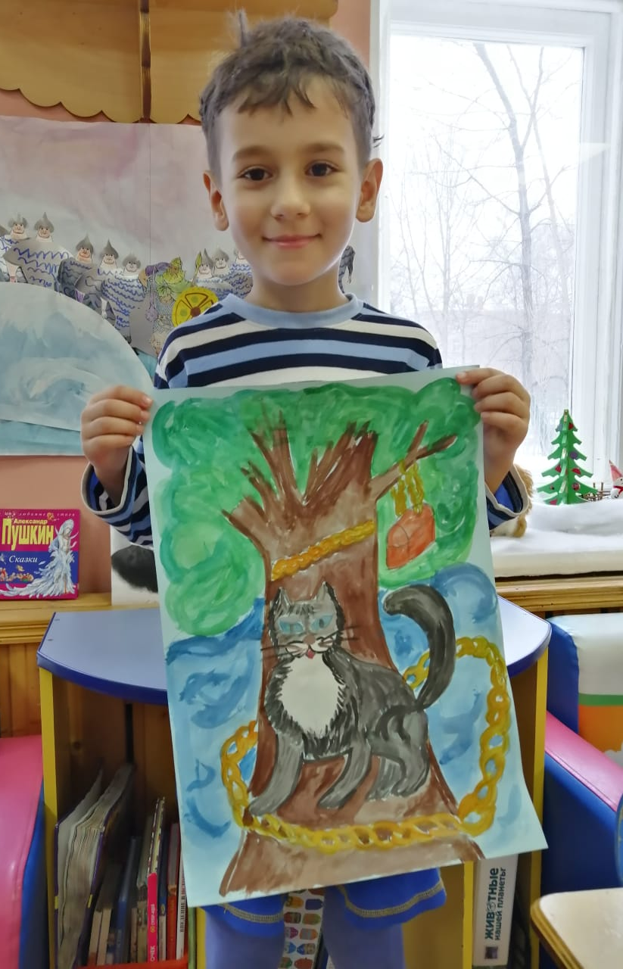
Физическое развитие
Подвижная игра «Ручеек»;
Здоровье сберегающие технологии:
дыхательная гимнастика «Ветер, ветер, ты могуч…»,
упражнения на развитие мелкой моторики штриховки, раскрашивания различной степенью нажима;
рисование по клеткам героев
сказок А.С. Пушкина.

Slide 12
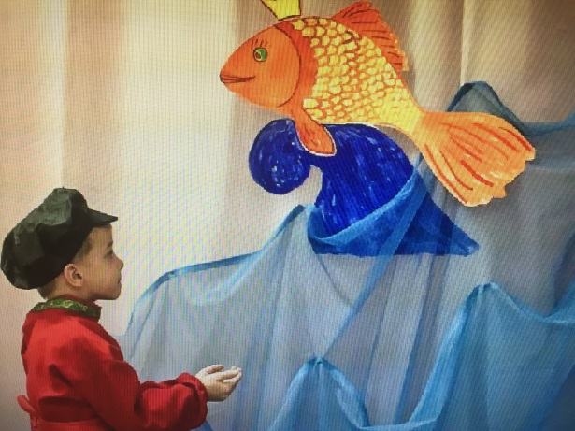
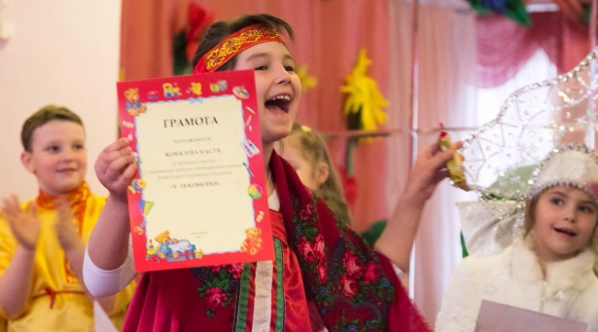
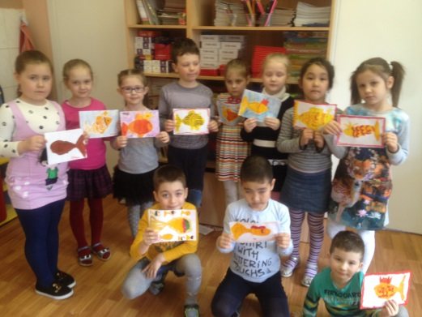
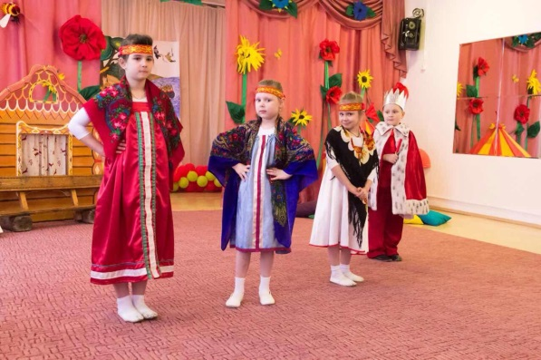
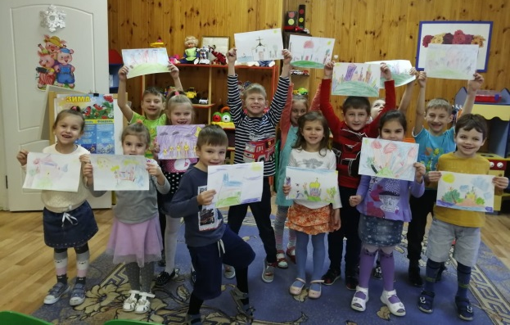
3. Завершающий этап
- Оформление выставки детских работ по сказкам А.С. Пушкина;
- Награждение победителей конкурса;
- Досуг для детей и родителей «Любимые сказки А.С. Пушкина;
- Монтаж видеофильма по следам проекта:
«Что за прелесть эти сказки»…

Slide 13
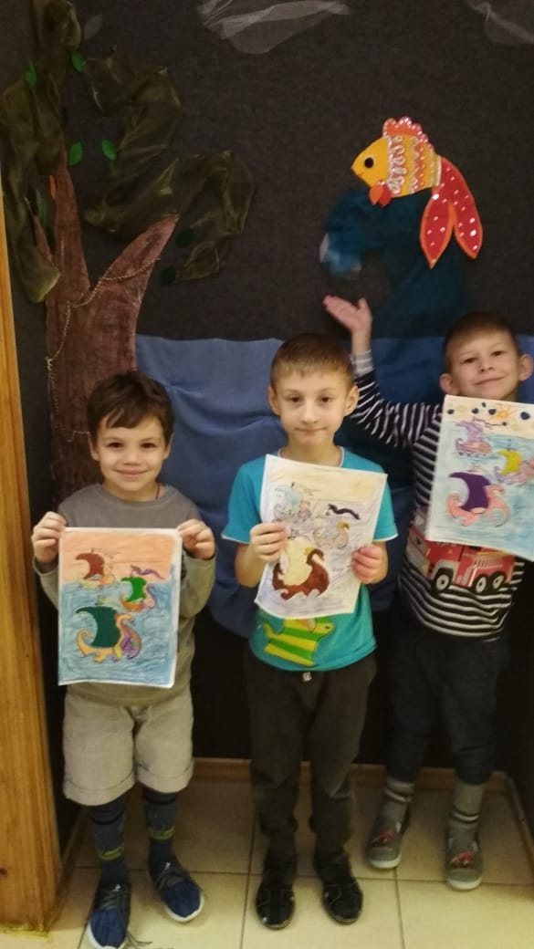
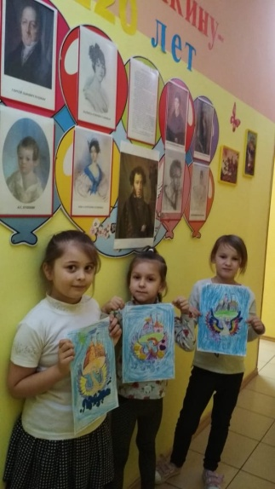
Заключение
Подводя итоги проекта «Что за прелесть эти сказки», нужно отметить, что поставленные цели и задачи были реализованы. Проект получился интересным, творческим, ярким. Дети исследовали биографию А.С. Пушкина, узнали много интересного о нём.
Дети проявили интерес к чтению (восприятию) сказок поэта: «Сказка о рыбаке и рыбке», «Сказка о царе Салтане»… «Сказка о мертвой царевне», «Сказка о золотом петушке» … В результате совместной деятельности воспитанников, их родителей и педагогов ДОУ дети приобщились к высокохудожественной литературе и театральной деятельности.

Slide 14
Расширили кругозор о персонажах сказок А.С. Пушкина, сформировался
запас литературных впечатлений, научились рисовать, лепить, инсценировать литературные произведения А.С. Пушкина.
Анализируя результаты, нужно отметить, что работы детей получились яркие, необычные и оригинальные по способу выполнения
ВЫВОД:
Сказки А.С. Пушкина необходимый элемент воспитания дошкольников. В них поэт рассказывает о жизни, показывает выход из сложных ситуаций, освещает проблемы добра и зла. Рассказывая и читая сказки , мы формируем и развиваем внутренний мир детей, учим их нравственно-эстетическому и социальному поведению и общению, упорству и сочувствию, терпению, ставить цели и идти к ним. Сказки развивают творческий потенциал.
Маленькому читателю Пушкинские сказки открывают огромный мир человеческих мыслей, чувств, переживаний, приобщают его к культурным ценностям и богатству родного языка, оказывают огромное воспитательное и духовно-нравственное воздействие

Slide 15
Сказки А. С. Пушкина легко воспринимаются детьми дошкольного возраста.. Русская пословица гласит: «Сказка – ложь, да в ней намёк, добрым молодцам – урок», - урок нравственности, доброты, честности, ума и хитроумия.

